Slide 1

김 보람
▶▶
JSP,BootStrap 활용
가위바위보 게임제작 보고서

Slide 2
PPT PRESENTATION Enjoy your stylish business and campus life with BIZCAM
▶▶
설계
문제
해결

Slide 3
메인 페이지
▶▶
항목 | 설명
RSP game | 메인 페이지로 돌아올 수 있는 링크
가위바위보? | 가위바위보정보페이지로 이동하는 링크
게시판 | 게시판으로 이동할 수 있는 링크
가위! | ‘가위’ 값을 가지고 결과페이지로 이동하는 버튼
바위! | ‘바위’값을 가지고 결과페이지로 이동하는 버튼
보! | ‘보’값을 가지고 결과페이지로 이동하는 버튼
footer | 제작자와 컨텍할 수 있는 정보를 담음
게시판
RSP game
가위바위보?
가위 img
바위 img
보 img
가위!
바위!
보!
Github
boram : cooder e-mail : uzajjam0811@gmail.com © Copyright 2021. cooder. All Right Reserved

Slide 4
결과 페이지
▶▶
항목 | 설명
User-img | User가 고른 것을 나타내는 이미지가 나옴
Computr-img | Computer가 고른 것을 나타내는 이미지가 나옴
결과 | 결과 텍스트가 나옴
RSP game
게시판
가위바위보?
User
Computer
User-
img
VS
이미지
Computr-img
결과
결과에 따른 img
Github
boram : cooder e-mail : uzajjam0811@gmail.com © Copyright 2021. cooder. All Right Reserved

Slide 5
Info 페이지
▶▶
RSP game
가위바위보?
게시판
항목 | 설명
img | 가위바위보 사진들을 넣음
Text | 가위바위보에 관련된 정보가 출력
img
img
img
Text
Github
boram : cooder e-mail : uzajjam0811@gmail.com © Copyright 2021. cooder. All Right Reserved

Slide 6
게시판 페이지
▶▶
항목 | 설명
메인으로 돌아가기 | 메인 페이지로 돌아가는 링크
아직 공사 중입니다
메인으로 돌아가기

Slide 7
404error페이지와 500error페이지
▶▶
404error
500error
두 페이지 모두 화면에 error 이미지가 뜨도록 제작

Slide 8
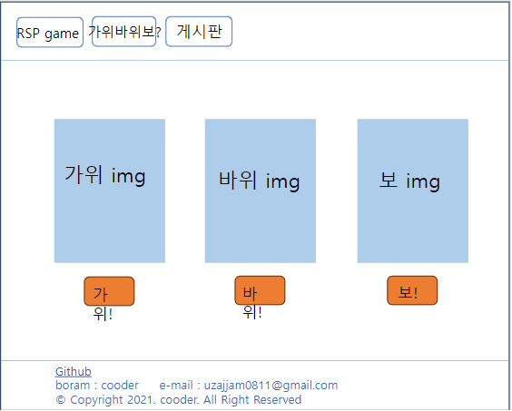
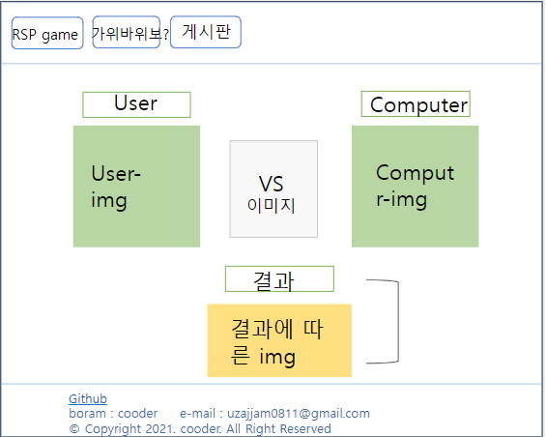
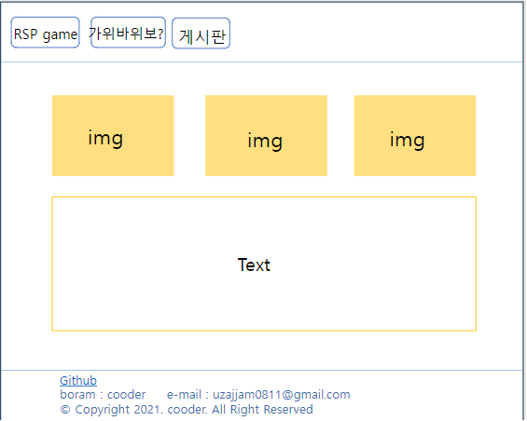
문제
▶▶
위 세개의 페이지에서 viewport의 width가 줄어들었을 때, footer가 콘텐츠를 가리는 문제가 발생함.

Slide 9
문제
▶▶
Main페이지에서 Result페이지로 넘어갈 때, 값이 제대로 넘어가지 않는 문제가 발생함.

Slide 10
해결
▶▶
버튼을 눌렀을 때, 값이 넘어가지 않은 이유를 발견. Main페이지와 Result페이지의 <meta charset="UTF-8">이 불일치했기 때문.
UTF-8로 통일해주어 값이 잘 넘어가는 것을 확인하며, 해결완료.
body{min-height: 100vh;
display: flex;
flex-direction: column;
}
footer{margin-top:auto;}
이렇게 css를 주어서 콘텐츠를 가리지 않도록 해결함.

Slide 11
PPT PRESENTATION Enjoy your stylish business and campus life with BIZCAM
▶▶
감사합니다.

